Slide 1
MENGENAL APLIKASI CORELDRAW

Slide 2
Tipe Tipe Grafik Komputer
Grafis merupakan gambar digital yang dimanipulasi.
Dalam dunia Komputer terutama dibidang desain dan grafika dikenal dua tipe grafik, yaitu grafik vektor dan grafik bitmap.
Grafik dengan tipe vektor merupakan gambar yang dibentuk dengan objek berupa garis dan kurva berdasarkan rumus matematika.
Keunggulan dan kelemahan grafik bertipe vektor
Keunggulan | Kelemahan
Ukuran file dokumen yang dihasilkan kecil | Pemakaian prosesor dan memori yang lebih banyak
Dapat dicetak pada resolusi sebesar apapun tanpa kehilangan detil gambar | Gambar terlihat lebih kaku

Slide 3
2. Grafik bertipe Bitmap
Grafik bitmap dikenal dengan istilah raster. Citra bitmap menggunakan titik-titik bewarna yang disebut dengan pixel.
Keunggulan dan kelemahan grafik bertipe bitmap
Keunggulan | Kelemahan
Pemakaian processor lebih kecil | Ukuran file lebih besar
Mampu menangkap nuansa warna dan bentuk yang natural | Melakukan kompresi pada gambar, sehingga kualitas menurun.

Slide 4
Program Aplikasi Pengolah Grafis
Ada banyak program aplikasi grafis antara lain Windows paint, AutoCAD, Swift 3D, Adobe photoshop , CorelDRAW, Adobe freehand.
Corel photo-paint dan Adobe Illustrator. Program aplikasi grafis tersebut dapat dikelompokkan menjadi dua golongan besar, yaitu program aplikasi berbasis bitmap dan program aplikasi grafis berbasis vektor.

Slide 5
CoralDraw, Program Aplikasi berbasis Vektor
CorelDraw merupakan suatu program aplikasi grafis berbasis vektor yang memungkinkan kita untuk membuat sebuah karya seni professional, mulai dari simpel seperti logo sederhana hingga ilustrasi teknis yang rumit atau kompleks

Slide 6
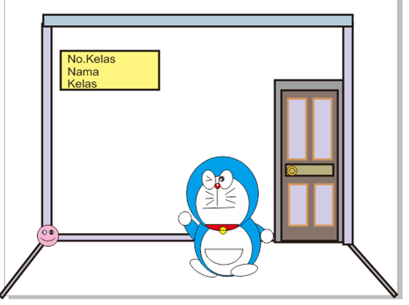
Contoh hasil desain CorelDraw

Slide 7
Mengenal Wilayah Kerja CorelDRAW
Setelah kita melakukan klik ganda pada ikon program CorelDRAW atau melalui tombol start , sesaat kemudian komputer akan menampilkan wilayah kerja CorelDRAW .

Slide 8
Area kerja CorelDraw

Slide 9
Keterangan:
Title Bar: Area yang menunjukkan judul gambar yang saat ini dibuka.
Toolbar: Tombol yang dapat digunakan untuk memerintah komputer dengan mengarahkan kursor pada ikon dan mengekliknya.
Menu bar: Area yang berisi menu drop-down dengan perintah-perintah yang dikelompokkan berdasarkan kategorinya.
Property bar: Bagian yang berisi alat yang aktif ( active tool ) yang muncul jika menggunakan tool tertentu atau membuat objek tertentu. Contoh, jika text tool aktif, text property untuk perintah-perintah yang berkaitan dengan teks akan muncul.
Scollbar: Alat yang digunakan untuk menggulung layar baik vertikal maupun horizontal.
Toolbox:Bar yang dapat dibuka yang isinya berupa alat untuk membuat, mengisi, dan memodifikasi objek dalam sebuah gambar.
Drawing window: Area atau daerah di luar halaman gambar yang dibatasi scroll bar , ikon, dan toolbar .
Drawing page: Area berbentuk persegi pada drawing window . Area tersebut merupakan area yang dapat dicetak pada wilayah kerja

Slide 10
Ruler: Batas horizontal dan vertikal yang digunakan untuk menentukan ukuran dan posisi objek pada sebuah gambar.
Docker:Window atau jendela yang berisi perintah dan setting yang relevan pada alat ( tool ) yang spesifik.
Color palette: Bagian yang berisi contoh warna yang dapat digunakan.
Navigator: Tombol pada pojok kanan bawah drawing window yang berguna untuk membuka tampilan drawing window dalam ukuran yang kecil. Tombol tersebut dapat membantu untuk bergerak pada gambar yang Anda kerjakan. Cara menggunakannya hanya dengan mengeklik kiri mouse dan menahannya.
Document navigator : Area di pojok kiri bawah drawing window yang berisi pengontrol untuk berpindah dari satu halaman satu gambar ke halaman gambar yang lain.

